Slide 1
Finanční účetnictví 1 prezEntace 7
Dr. Miroslava Čechová Závadská, BSc. MSc.

Slide 2
Téma
Cash Flow

Slide 3
Struktura přednášky
Opakování základních pojmů
Vymezení problematiky Cash Flow
Vztah Rozvaha – Výsledovka – Cash Flow
Výkaz o peněžních tocích a metoda výpočtu
Enron case study

Slide 4
Opakování základních pojmů
Aktiva
  Minulost, + budoucí ekonom. prospěch, kontrola, přítok
Závazky
  Minulost, - budoucí ekonom. prospěch, odtok, nevyhnutelnost
Vlastní kapitál
  Aktiva - závazky
Výnosy
  Zvýšení ekonom. prospěchu během účetního období + VK
Náklady
  Snížení ekonom. prospěchu během účetního období - VK

Slide 5
Opakování základních pojmů
Ani jedna z definic nezmiňuje hotovostní toky (akruální báze=náklady a výnosy, kdy aktuálně vznikly bez ohledu na to, kdy byly skutečně přijaty/zaplaceny)
  Mít hodně aktiv ≠ mít hodně peněz
  Mít zisk ≠ mít hodně peněz
  Být ve ztrátě ≠ mít málo peněz
Hotovost a její vývoj jsou pro firmu zásadní
  Likvidita
  Treasury management (=řízení financí)
  Platební neschopnost

Slide 6
Cash Flow vymezení problematiky
CF sleduje vývoj a stav peněžních prostředků
Zjišťuje kde a proč jsou prostředky
  Získávány – Příjmy (flow in)
  Vydány – Výdaje (flow out)
Předpovídá vývoj a případnou finanční tíseň

Slide 7
Cash Flow vymezení problematiky
Změna hotovosti v kontextu 4 rozvahových změn
  Výsledková – vydělávám / utrácím peníze
  Nevýsledková – půjčuju / splácím / investuju peníze
Praxe ukázala potřebu peněžní toky strukturovat
  Provozní / operating activities
  Investiční / investing activities
  Financování / financing activities

Slide 8
Provozní CF
Toky v souvislosti s hlavní výdělečnou činností podniku
  Prodej výkonů a prodej finančních aktiv
  Nákup vstupů (materiál, zboží, služby, mzdy, …)
Kladné, pokud ne – firma prodělává nebo neumí inkasovat tržby

Slide 9
Investiční CF
Pořizování a pozbývání dlouhodobých aktiv
  Kapitálový výdaj
  Kapitálový příjem
  Dividendový příjem
  Poskytnutí dlouhodobé půjčky

Slide 10
CF z financování
Financování krátkodobého charakteru
  Krátkodobé úvěry
  Dary (zejména u NNO=neziskové nevládní organizace)
Financování dlouhodobého charakteru
  Emise VK
  Dluhové
    Emise dluhopisů
    Bankovní / nebankovní úvěr
  Výplata dividend

Slide 11
Vztah Rozvaha – Výsledovka - CF
=Rozvaha
= Zisk
= Peněžní hotovost
=Výkaz zisku a ztráty

Slide 12
Výkaz CF a metoda výpočtu
2 metody výpočtu
  Přímá - toková
  Nepřímá – z rozvahových údajů
Ve vazbě na metodu je potom použit odpovídající výkaz CF

Slide 13
Přímá metoda výpočtu CF
Analýza účetních transakcí
Hotovostní transakce musí obsahovat údaj o kategorii CF (provoz, investice, financování)
Porovnává příjmy a výdaje

Slide 14
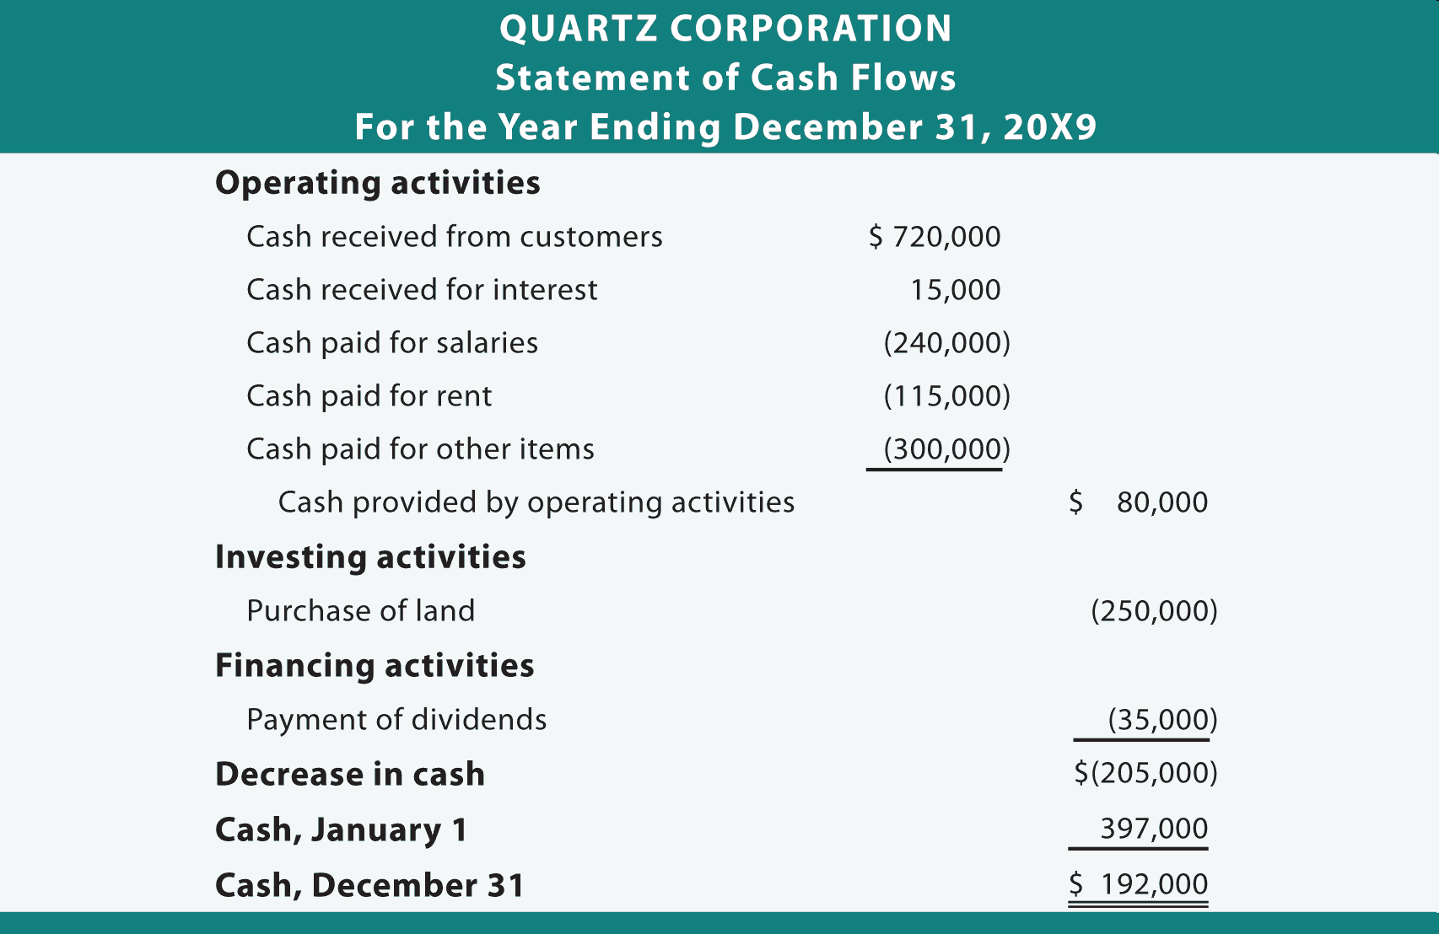
Přímá metoda – výkaz CF

Slide 15
Nepřímá metoda výpočtu CF
Založena na bilanční rovnici (VK = A – Z) v dynamickém vyjádření
ΔVK = ΔA – ΔZ
Předpoklad hypotetických prodejů a nákupů, zadlužování a splácení.

Slide 16
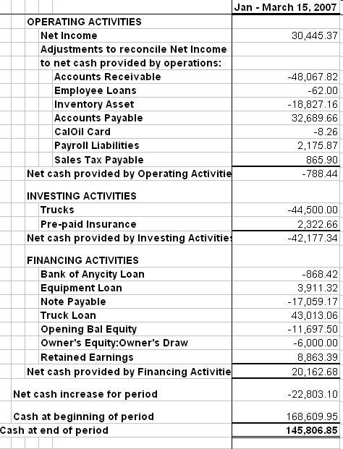
Nepřímá metoda výpočtu CF

